Slide 1

10-СЫНЫП · ГИДРОДИНАМИКА
Тоқсандық қайталау
Notes:
Ұйымдастыру. Құндылық: Тәуелсіздік және отаншылдық. «Отан – оттан да ыстық» (халық мақалы).

Slide 2

Футбол добының ұшуы (кинематика), соққы (импульс), айналу (инерция моменті), ауа кедергісі (аэродинамика) – бәрі бір құбылыста. Оны сипаттауға тоқсанның қай формулалары керек?
?
Notes:
Ой қозғау: оқушылардың болжамын тыңдап, тақтаға жазыңыз. Өткен тақырыпты еске түсіру — «Сәйкестендір»: Интерактивті тақтада «№ 1 Зертханалық жұмыс:. «Тұтқырлығы әртүрлі сұйықта қозғалатын кішкентай шардың қозғалысын зерттеу»» тақырыбының терминдері мен анықтамалары араласып берілген, оқушылар сәйкестендіреді.

Slide 3
Бүгін үйренеміз
1
2
3
1-тоқсанда өткен кинематика, динамика, статика, гидродинамика формулаларын жүйелейді
Құрама есептерді шешеді
Жіберілген типтік қателерді талдайды
3
Notes:
Оқу мақсаты: Тоқсанда өткен оқу мақсаттарын қайталау

Slide 4
ЖАҢА ҰҒЫМ
Кинематика
υ = υ₀ + at; s = υ₀t + at²/2; L = υ₀²sin2α/g.
υ = υ₀ + at
4
Notes:
Жаңа білім — «Кубизм» (Блум кубигі): Топтар кезекпен кубикті лақтырып, түскен тапсырманы орындайды: «Ата», «Түсіндір», «Мысал келтір», «Салыстыр», «Талда», «Баға бер».

Slide 5
ЖАҢА ҰҒЫМ
Динамика
ma = ΣF; F = Gm₁m₂/r²; M = Iε; L = Iω.
ma = ΣF
5

Slide 6
ЖАҢА ҰҒЫМ
Сақталу заңдары; статика
ΣF = 0, ΣM = 0; гидродинамика: Su = const, Бернулли.
Su = const
6

Slide 7
Формула
Есте сақта
υ = υ₀ + at
υ
υ₀
a
t
жылдамдық
бастапқы жылдамдық
үдеу
температура
м/с
м/с
м/с²
°C
7

Slide 8
Формула
Есте сақта
ma = ΣF
m
a
F
масса
үдеу
күш
кг
м/с²
Н
8

Slide 9

Сұрақ
Шар тұтқыр сұйықта тұрақты жылдамдыққа жетеді, себебі:
Кедергі күші өсіп, күштер теңгеріледі
A
A
Масса кемиді
B
g нөлге тең
C
Архимед күші жоғалады
D
9
Notes:
Жылдам тексеріс: оқушылар саусақпен 1–4 көрсетеді немесе «Сынып» режимінде телефоннан жауап береді.

Slide 10

Сұрақ
Тұйық жүйеде импульстің қосындысы:
Кемиді
A
Артады
B
Нөлге айналады
C
Сақталады
D
D
10
Notes:
Жылдам тексеріс: оқушылар саусақпен 1–4 көрсетеді немесе «Сынып» режимінде телефоннан жауап береді.

Slide 11
A Түсінемін
Әр бөлімнен бір негізгі формуланы жаз және шамаларын ата.
ЖАУАБЫ
Оқушы жауабы бойынша.
11
Notes:
Практикалық жұмыс — «Эстафета»: Әр қатарға бір тапсырма беріледі, қатардағы оқушылар кезекпен шешімді жалғастырады; бірінші дұрыс аяқтаған қатар жеңеді.. Саралау: А — бәріне, B — көпшілігіне, C — жоғары деңгейге. ЕББҚ: жұп-тьютор (күшті оқушымен бірге жұмыс); терминдер сөздігі (қазақша – орысша) және сызбалар.

Slide 12
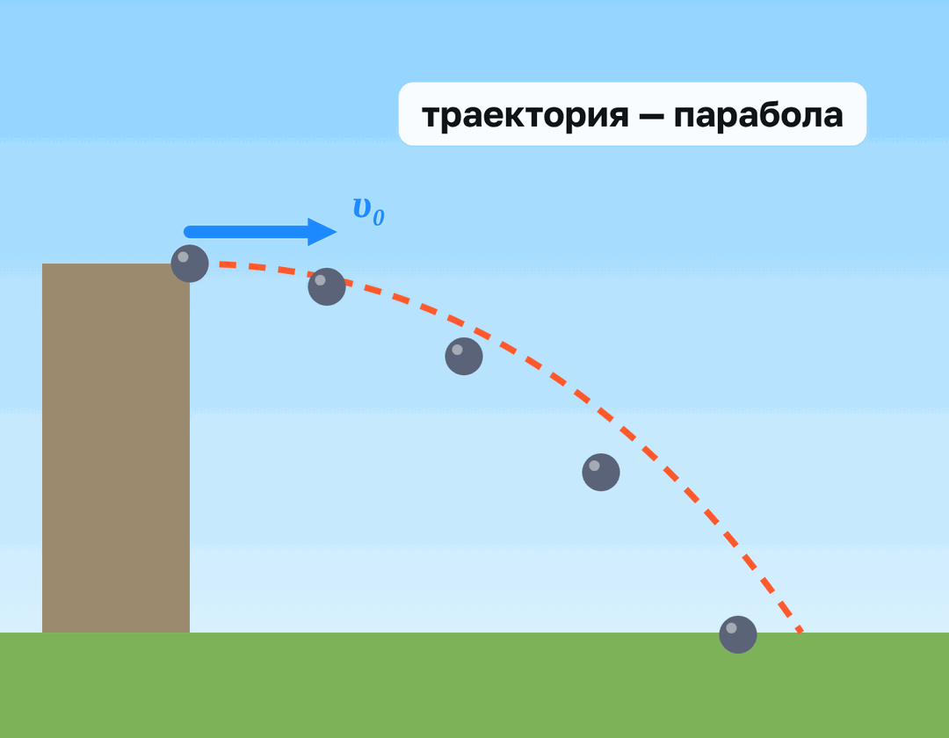
B Қолданамын
υ₀ = 15 м/с, α = 45° лақтырылған доптың ұшу қашықтығы мен уақыты?
ЖАУАБЫ
L = 22,5 м; t ≈ 2,1 с.
12
Notes:
Сергіту сәті: «Молекулалар». Оқушылар қатты дене, сұйық, газ молекулаларының қозғалысын қимылмен көрсетеді.

Slide 13

C Талдаймын
Массасы 0,5 кг, радиусы 0,1 м диск көлбеу жазықтықтан (h = 1 м) сырғанаусыз домалайды. Төменгі нүктедегі жылдамдығы?
ЖАУАБЫ
mgh = mυ²/2 + Iω²/2 = 3mυ²/4 → υ = √(4gh/3) ≈ 3,65 м/с.
13

Slide 14
Сұрақ
Судың 10 м тереңдіктегі қысымы (атмосферасыз):
1 кПа
10 кПа
A
B
100 кПа
1000 кПа
C
C
D
14

Slide 15
Есте сақта
Кинематика — υ = υ₀ + at; s = υ₀t + at²/2; L = υ₀²sin2α/g
Динамика — ma = ΣF; F = Gm₁m₂/r²; M = Iε; L = Iω
Сақталу заңдары; статика — ΣF = 0, ΣM = 0; гидродинамика: Su =…
15

Slide 16
Үй тапсырмасы
Тоқсан формулалары картасы.
A
5 құрама есеп шығару.
B
Тоқсан тақырыбына жоба: «Спорттағы механика».
C
16

Slide 17
Аяқталмаған сөйлем
Бүгін мен білдім…
Маған қиын болды…
Енді мен … аламын
17
Notes:
Рефлексия: «Бүгін мен білдім...», «Маған қиын болды...», «Енді мен... аламын».. Кері байланыс: Google Forms

Slide 18
Сабаққа рахмет!

